Slide 1
2장. C 기반의 C++ 2

Slide 2
2-1 들어가기에 앞서서
문제 1 : const 키워드의 의미
const int n=10;
const int* n;
int* const n;
const int* const n
문제 2 : stack의 용도 및 특징
문제 3 : heap의 용도 및 특징
문제 4 : malloc & free 함수의 필요성

Slide 3
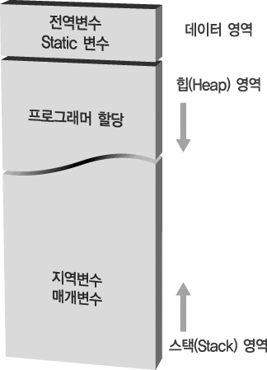
2-1 들어가기에 앞서서
문제점?
void function (int);
int main(void)
{
int size;
cin>>size;
function(size);
return 0;
}
void function(int i)
{
int array[i];
}
런 타임
크기 결정
컴파일 타임
크기 결정

Slide 4
2-2 자료형 bool
자료형 bool에 대한 이해
기본 자료형의 일종
참을 의미하는 true, 거짓을 의미하는 false 중 하나의 값을 지닌다.
true & false
1과 0이 아니라, 논리적인 참과 거짓을 의미하는 키워드이다.
int형 데이터로 형 변환 시 1과 0이 된다.
bool1.cpp, bool2.cpp, bool3.cpp

Slide 5
2-3 레퍼런스(Reference)의 이해
레퍼런스의 개념
이름 지니는 대상에 별명을 붙여주는 행위
reference.cpp
int& ref=val;
int main(void)
{
int val=10;
int *pVal=&val; // 주소 값을 얻기 위해 & 연산자 사용
int &rVal=val; // 레퍼런스 선언을 위해 & 연산자 사용
return 0;
}

Slide 6
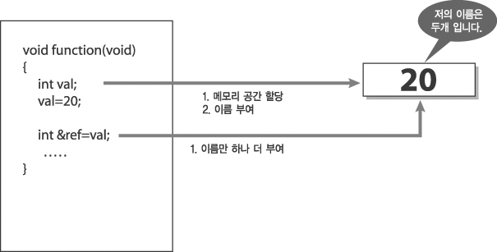
2-3 레퍼런스(Reference)의 이해
레퍼런스에 대한 또 다른 접근
변수란? 메모리 공간에 붙여진 이름!
메모리 공간에 이름을 하나 더 추가하는 행위
그림 2-2

Slide 7
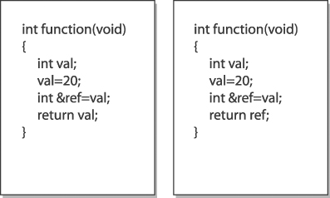
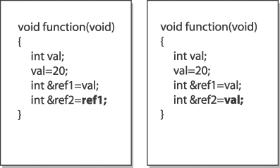
2-3 레퍼런스(Reference)의 이해
레퍼런스와 변수(변수의 이름)
생성되는 방법에 있어서만 차이를 보임
만들어지고 나면 완전히 같은 것!
그림 2-3
그림 2-4

Slide 8
2-3 레퍼런스(Reference)의 이해
레퍼런스의 제약
이름이 존재하지 않는 대상을 레퍼런스 할 수 없다.선언과 동시에 반드시 초기화되어야 한다.
int main(void)
{
int &ref1; // 초기화되지 않았으므로 ERROR!
int &ref2=10; // 상수가 올 수 없으므로 ERROR!
int val=10;
ref1=val;
. . . . .

Slide 9
2-4 레퍼런스와 함수
포인터를 이용한 Call-By-Reference
함수 외부에 선언된 변수의 접근이 가능
포인터 연산에 의해서 가능한 것이다!
따라서 포인터 연산의 위험성 존재!
swap1.cpp
void swap(int *a, int *b)
{
int temp=*a;
a++; //잘못 들어간 코드
*a=*b;
*b=temp;
}

Slide 10
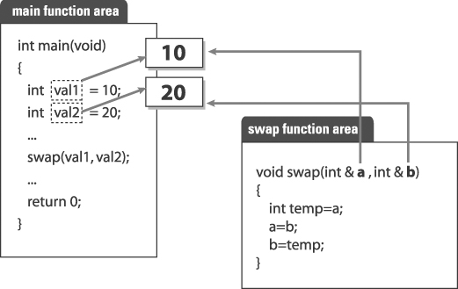
2-4 레퍼런스와 함수
레퍼런스를 이용한 Call-By-Reference
함수 외부에 선언된 변수의 접근이 가능
포인터 연산을 할 필요가 없으므로 보다 안정적이다
함수의 호출 형태를 구분하기 어렵다!
swap2.cpp
그림 2-6

Slide 11
2-5 레퍼런스를 이용한 성능의 향상
부담스러운 Call-By-Value
함수 호출 시 인자 전달 과정에서 발생
데이터를 복사하는 과정에서 발생
대신할 수 있는 Call-By-Reference
전달되는 인자를 레퍼런스로 받으면, 데이터의 복사 연산이 필요 없다.
원본 데이터의 손실 예상! const 선언!
reffunc.cpp

Slide 12
2-5 레퍼런스를 이용한 성능의 향상
void ShowData(Person p)
{
cout<<"******* 개인 정보 출력 *******"<<endl;
. . . . . 생 략 . . . . .
}
void ShowData(Person& p)
{
cout<<"******* 개인 정보 출력 *******"<<endl;
. . . . . 생 략 . . . . .
}
void ShowData(const Person& p)
{
cout<<"******* 개인 정보 출력 *******"<<endl;
. . . . . 생 략 . . . . .
}

Slide 13
2-6 레퍼런스를 리턴하는 함수의 정의
예제의 분석, 이해 그리고 응용!
/* ref_return.cpp */
int& increment(int &val)
{
val++;
return val;
}
int main(void)
{
int n=10;
int &ref=increment(n);
cout<<"n : "<<n<<endl;
cout<<"ref: "<<ref<<endl;
return 0;
}
/* ref_error.cpp */
int& function(void)
{
int val=10;
return val;
}
int main(void)
{
int &ref=function();
cout<<ref<<endl;
return 0;
}

Slide 14
2-7 new & delete
new와 delete 연산자의 기본적 기능
malloc_free.cpp, new_delete.cpp
int main(void)
{
int * val = new int;
int * arr = new int[size];
. . . . .
delete val;
delete []arr;
. . . . .
int main(void)
{
int * val = (int*)malloc(sizeof(int));
int * arr = (int*)malloc(sizeof(int)* size);
. . . . .
free(val);
free(arr);
. . . . .

Slide 15
2-7 new & delete
NULL 포인터 리턴하는 new 연산자
메모리 할당 실패 시 NULL 포인터 리턴!
새로운 표준에 관한 내용은 "예외 처리"를 통해서 다시 언급!
NULL_new.cpp, Debug_new.cpp
int* arr=new int[size]; // 배열의 동적 할당
if(arr==NULL) // 동적 할당 검사
{
cout<<"메모리 할당 실패"<<endl;
return -1; //프로그램 종료
}

